Slide 1

PENSAMENTOS DE
CARL JUNG,
FREUD E
WILLIAM JAMES
WWW.SERGRASAN.COM/
NORMASILVEIRAMORAESSLIDES
27 de junho de 2014
C L I C A R

Slide 2


Slide 3
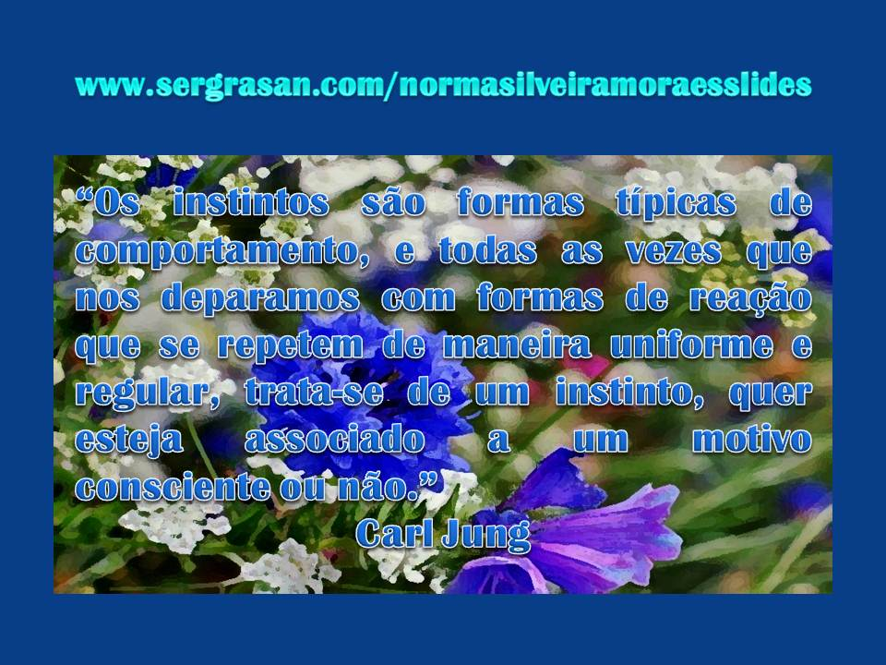

Slide 4
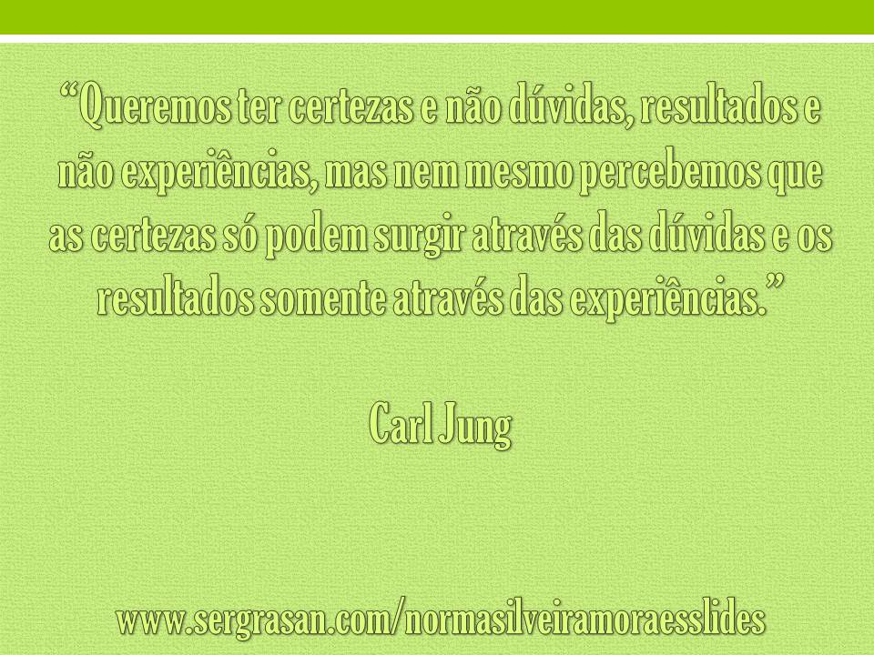

Slide 5
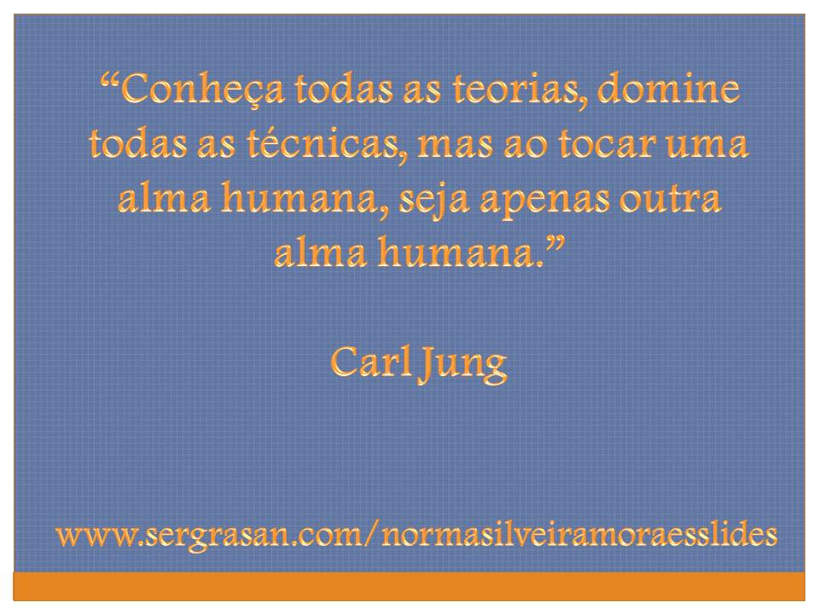

Slide 6
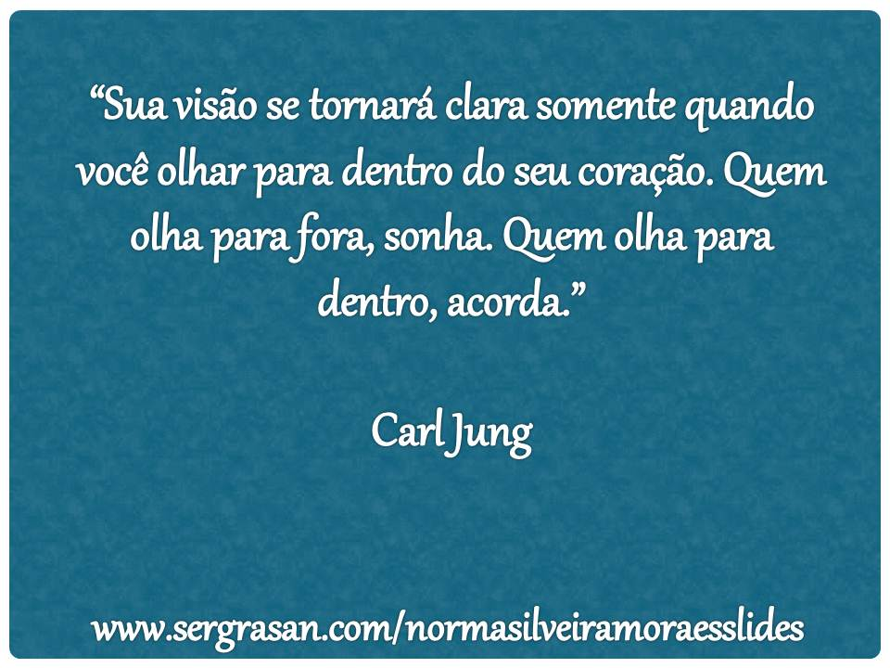

Slide 7
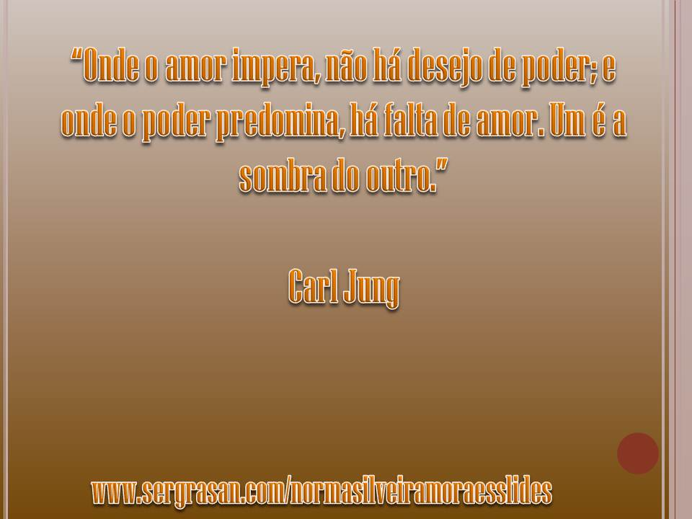

Slide 8
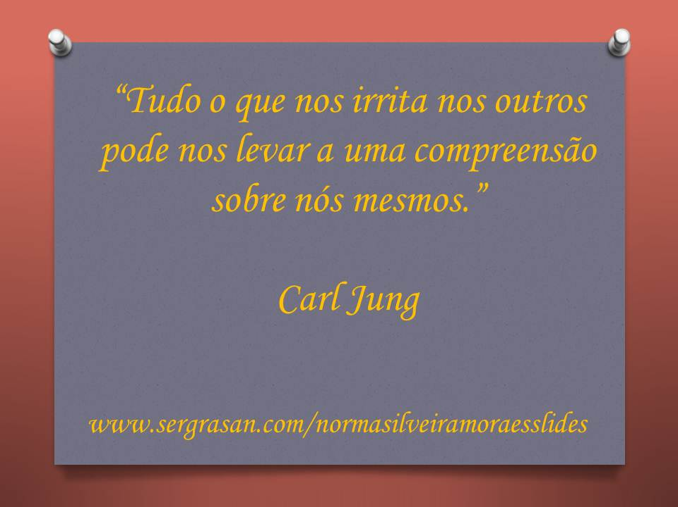

Slide 9
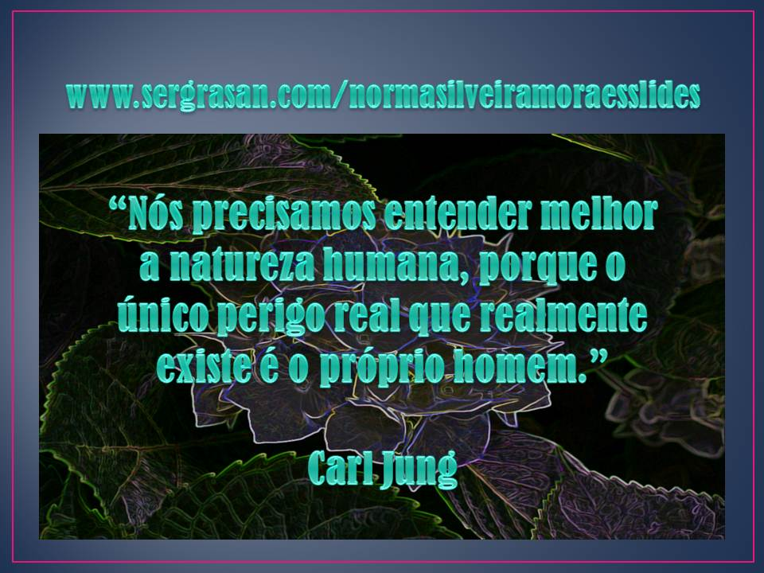

Slide 10
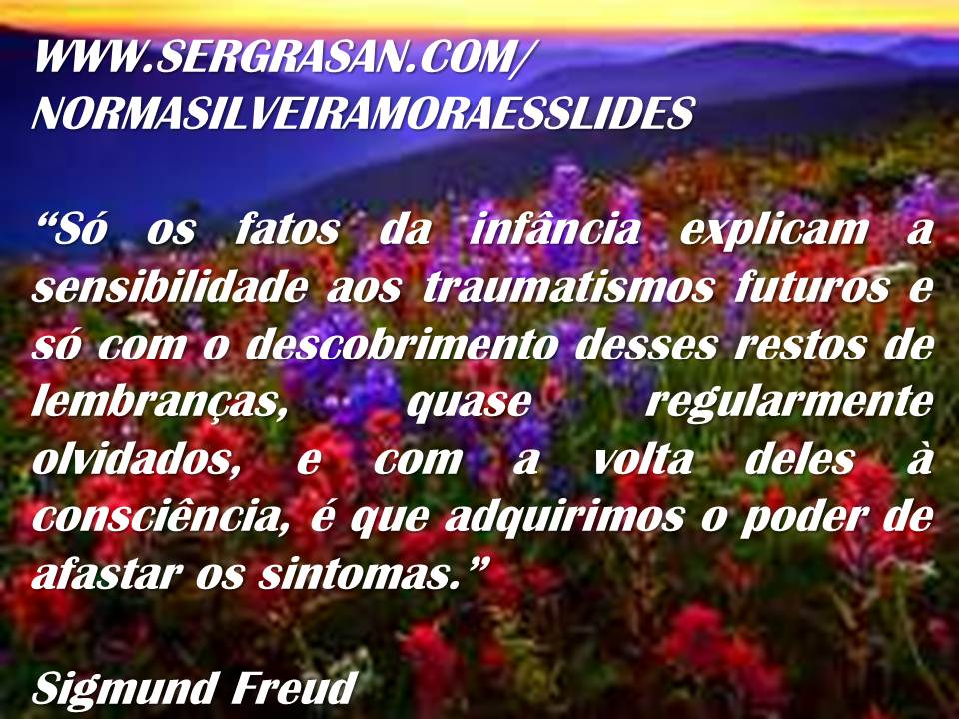

Slide 11
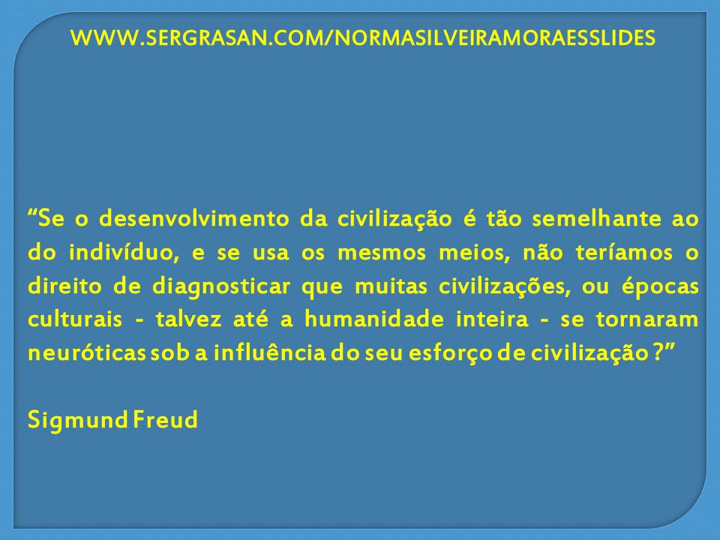

Slide 12


Slide 13


Slide 14


Slide 15


Slide 16


Slide 17
“Podemos no estado de vigília, dar a palavra ao inconsciente, especialmente pelas associações livres e pela imaginação ativa, mas ás exteriorizações especificas do inconsciente que surgem no consciente são os sonhos.”
“Os sonhos não são fenômenos patológicos e sim fenômenos normais”.
“Quando pensamos, fazemo-lo com o fim de julgar ou chegar a uma conclusão; quando sentimos é para atribuir uma valor pessoal a qualquer coisa que o fazemos”.
“Podemos dizer, sem exagerar, que a PERSONA é o que alguém na realidade não é, MAS que ele mesmo e os outros pensam que ele é “.
“Os sonhos são as manifestações não falsificadas da atividade criativa inconsciente”. C. Jung

Slide 18
“ Nenhum homem é uma ilha, fechada sobre si; todos são parte de um continente, uma parcela da terra principal. Se um torrão for arrastado pelas aguas, a Europa fica menor, como se de um promontório se tratasse, ou de um domínio senhorial dos teus amigos ou mesmo teu. A morte de qualquer homem diminui-me porque sou englobado na humanidade. Não perguntes, por isso, jamais por quem os sonos dobram; dobram por ti.”
O self só tem significado funcional quando pode agir como uma compensação de uma consciência do ego. Se o ego se dissolve por identificação com o self, resulta uma espécie de vago super-homem dotado de um eu inchado, em detrimento do self.”
“O crescimento da personalidade faz-se a partir do inconsciente”.
“Nenhum homem é uma ilha, fechada sobre si; todos são uma parte de um continente , uma parcela da terra.” C Jung

Slide 19
“A neurose significa, como todas as doenças, uma adaptação insuficiente, isto é, situações em que o homem, devido a quaisquer entrave...tenta subtrair-se ás dificuldades que a vida traz, voltando assim ao mundo anterior da infância.”
“Muitas perturbações neuróticas são devidas ao fato que certos conteúdos são constatados no inconsciente mas não podem ser assimilados por falta de conceitos aperceptivos capazes de apreendê-los.”
“ O importante não é a neurose, mas o homem que tem neurose.”
“Tem-se uma neurose, por ignorar as leis fundamentais do corpo vivo, e ter-se afastado delas .”
“Não é o diploma médico, mas a qualidade humana, o decisivo.”
C. G.Jung

Slide 20
“ O arquétipo é um órgão psíquico presente em cada um de nós, um fator vital para a economia psíquica.”
“Entre o medico e o paciente, há fatores imponderáveis que acarretam uma transformação mútua .”
. “ Uma neurose é sinal de acúmulo de energia no inconsciente, ao ponto de ser uma carga capaz de explodir”
“O ego é dotado de um poder, de uma força criativa, conquista tardia da humanidade, a que chamamos vontade.”
“A transferência é um fenômeno natural em si, que não acontece só no consultório médico, mas que se observa em todos os lugares.”
“Não quero liberta-me nem dos seres humanos, nem de mim mesmo, nem da natureza, porque tudo isso apresenta-se para mim como o maior dos milagres.
“Como tudo o que é inconsciente, o símbolo não significa mais do que uma possibilidade.”
“ As circunstancias exteriores não podem substituir as de ordem interior. Só posso compreender-me através das ocorrências interiores.”
C.G.Jung

Slide 21

PENSAMENTOS DE JUNG, FREUD E WILLIAM JAMES
FORMATADORA:NORMA AP. SILVEIRA DE MORAES
MÚSICA: KID ABELHA.NADA SEI
PENSAMENTOS: FONTE INTERNET/LIVROS
DIVULGAÇÃO
WWW.SERGRASAN.COM/
NORMASILVEIRAMORAESSILDES
6 de junho de 2014

